Slide 1
파이썬을 이용한 데이터분석의 정석
1/16
스터디 발표자 정래경
범위 : 164p ~ 185p

Slide 2
4.1.4 인덱스 관련 객체 4.2 판다스의 주요 기능 4.2.1 판다스 객체 이진 연산 4.2.2 요약과 통계 연산
2/16
목차
판다스에서의 인덱스 관련 객체
(1) Index
(2) RangeIndex (3) Int64Index
(4) Uint64Index
(5) Float64Index (6) CategoricalIndex + Categorical
(7) MultiIndex (8) IntervalIndex [다루지 않음]
(9) DateIndex [다루지 않음]
(10) TimedeltaIndex [다루지 않음]
(11) PeriodIndex [다루지 않음]
이러한 Index 객체들은 순서가 있고 자를 수 있는 세트(set)를 연산처리하는 불변 ndarry입니다.
Index객체들은 넘파이 배열과 유사하며 넘파이 배열 객체가 가진 많은 속성을 사용할 수 있습니다.

Slide 3
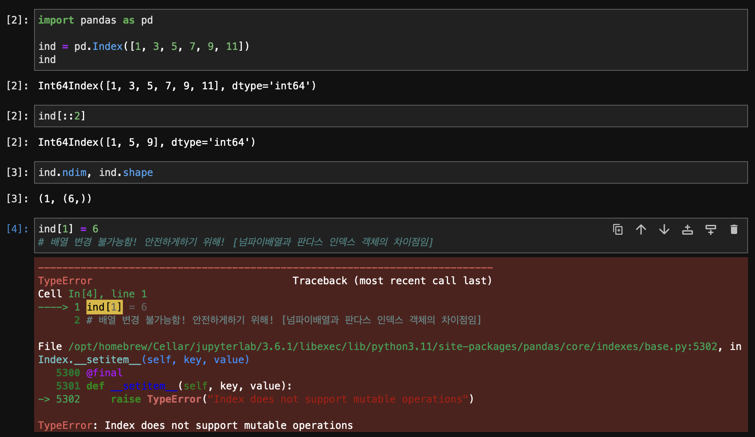
3/16
4.1.4 인덱스 관련 객체
본 내용을 들어가기 전에,
동적 할당으로 두 번째 요소를 6으로 변경하려 했으나 오류 발생!
Index 객체의 변경 불가능한 특성은 다양한 데이터 연산을 안전하고 신뢰성 있게 처리할 수 있도록 합니다.
* 이런 것이 넘파이 배열과 판다스 Index의 차이점입니다.

Slide 4
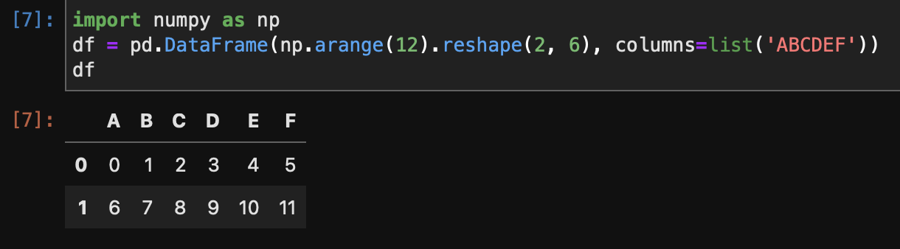
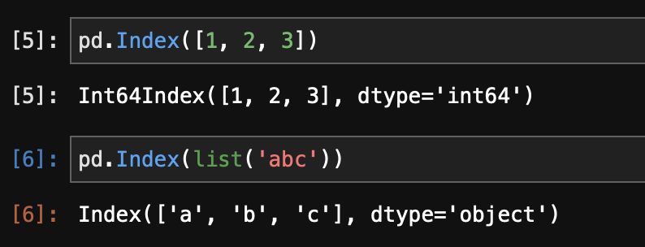
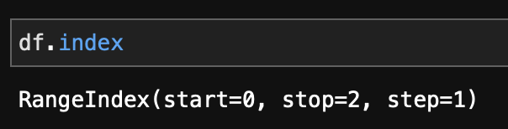
4/16
(1) pandas.Index 클래스
(2) pandas.RangeIndex 클래스
RangeIndex 클래스는 정수 범위에서 실행하는 불변 인덱스입니다. 또한, 제한된 메모리에 변하지 않는 범위의 데이터를 저장하는 특수한 Int64Index입니다.
RangeIndex는 데이터프레임과 시리즈에 명시적인 인덱스를 제공하지 않을 때 기본으로 사용하는 인덱스 타입니다. [즉, 이외 사용 X]
Index 클래스는 순서가 정렬된 요소 값을 가지며 요소 값은 자를 수 있지만 불변 ndarry입니다.
Index 클래스는 모든 판다스 객체들의 축 라벨을 저장하기 위한 기본 객체입니다.

Slide 5
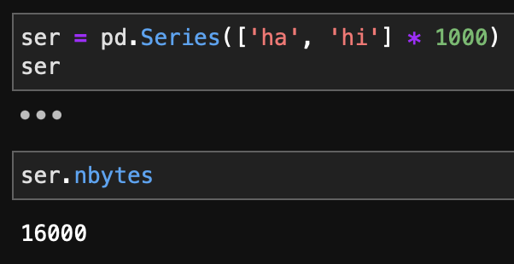
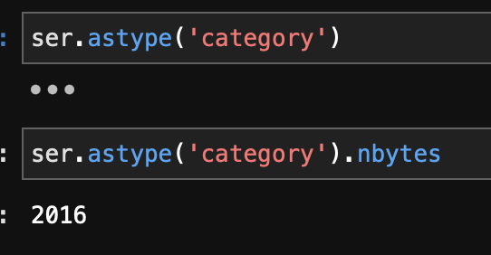
5/16
(3) Int64Index, Uint64Index, Float64Index 클래스
Int64Index클래스는 모든 판다스 객체의 축 라벨을 저장하기 위한 기본 객체입니다.
순수하게 정수 라벨을 갖는 특별한 인덱스이며 64비트 정수의 불변 배열을 나타냅니다.
Uint64Index클래스는 순서가 정렬되고 자를 수 있는 데이터 세트를 실행할 수 있는 불변 ndarray입니다.
모든 판다스 객체의 축 라벨을 저장하는 기본 객체이며 부호가 할당되지 않은 정수라벨을 가진 경우 사용
Float64Index 클래스는 순서가 정렬되고 자를 수 있는 데이터 세트를 실행할 수 있는 불변 ndarray입니다.
모든 판다스 객체의 축 라벨을 저장하는 기본 객체로써 실수 라벨을 가진 경우 사용
(4) pandas.CategoricalIndex 클래스
범주를 갖는 산재한 인덱스를 나타냅니다.
이러한 문자열 변수를 범주형 변수로 변환하면 사용 메모리를 절약할 수 있습니다.
오른쪽 예제를 보면 16,000바이트 데이터를 2,016바이트로 변환하여 메모리 절약한 사례입니다.
Category로 바꿈으로 인해 메모리 절약하는 계산은 설명 불가능

Slide 6
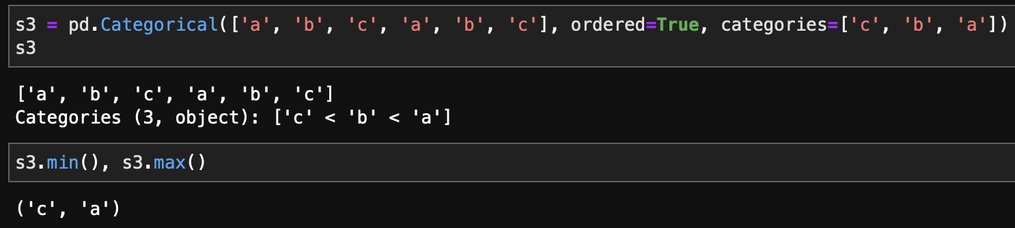
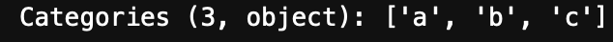
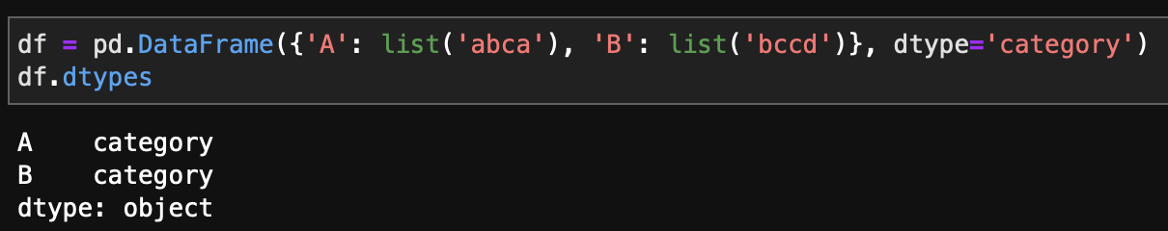
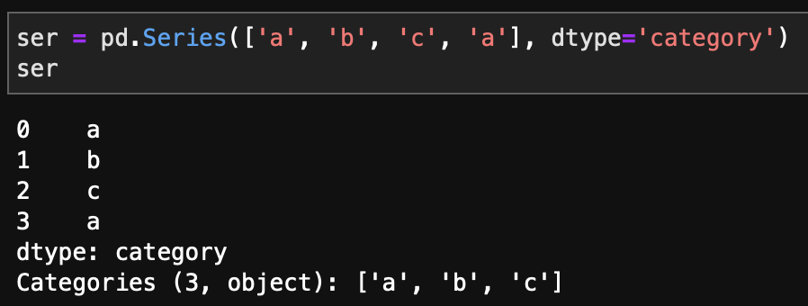
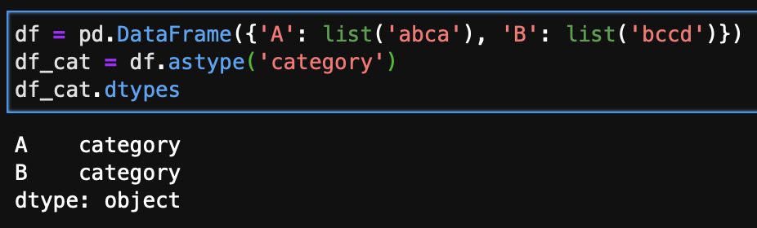
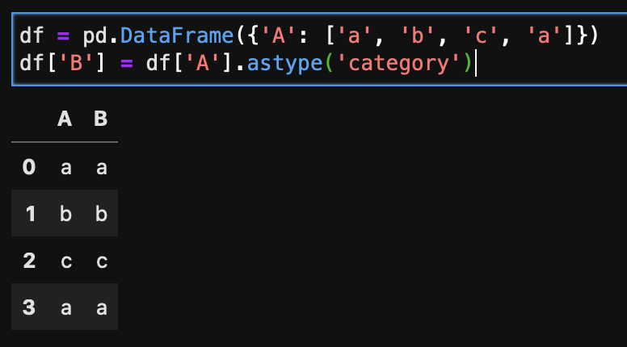
6/16
(5) pandas.Categorical 클래스
Categorical 클래스는 다음과 같이 사용됩니다.
Ordered=True를 입력하면 범주 순서에 따라 정렬되며 최솟값과 최대값을 가집니다.
범주를 가지는 시리즈나 데이터프레임의 열에서 범주형 데이터를 생성할 수 있는 4가지 방법
(4-1) 시리즈 구성시 dtype=‘category’를 명시해 범주형 데이터를 생성하는 방법입니다.
(4-3) 데이터 프레임 생성자에 dtype=‘category’를 명시하는 방법입니다.
(4-2) 시리즈나 데이터프레임의 열을 category dtype으로 변환하는 방법입니다.
(4-4) DataFrame.astype()을 사용하면 df의 모든 열을 한번에 범주형으로 변환 가능한 방법입니다.

Slide 7
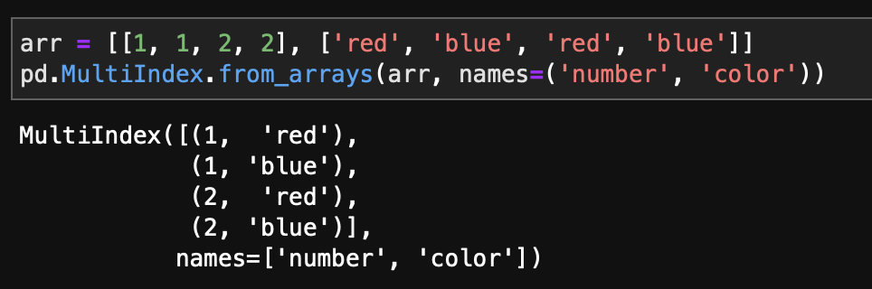
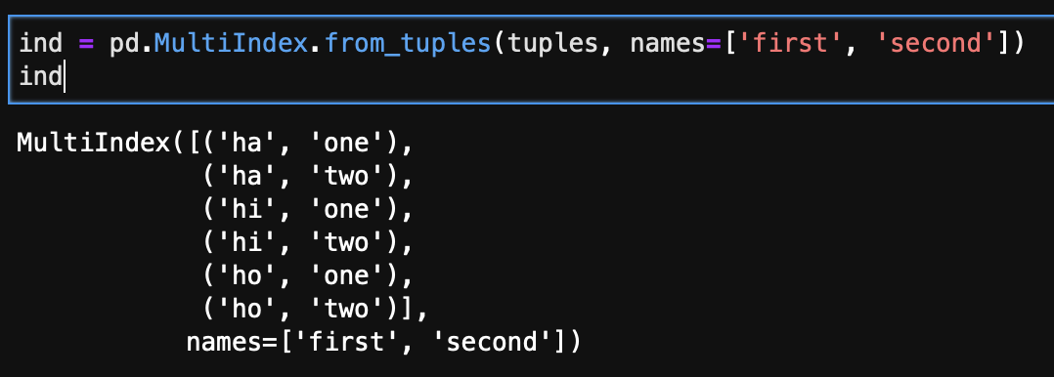
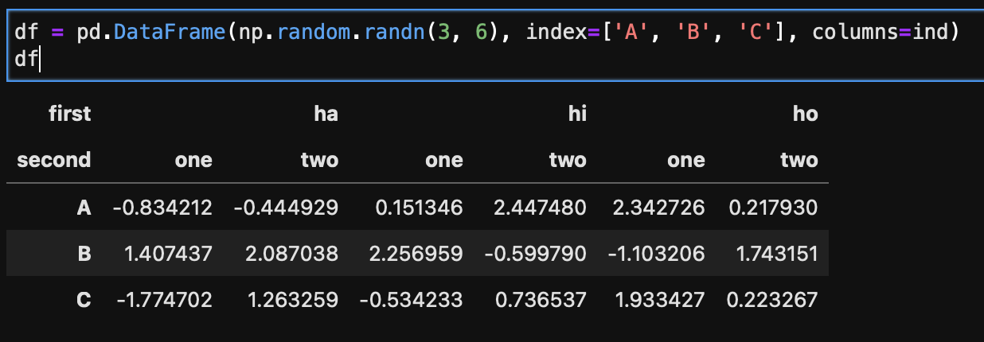
7/16
(6) Pandas.MultiIndex 클래스
MultiIndex 객체는 판다스 객체에서 축 라벨을 저장하는 표준 인덱스를 계층적으로 처리하는 것과 같습니다.
그리고 이 객체는 유일하게 튜플 배열을 가집니다.
또한, 헬퍼 메소드가 필요한데, 다음과 같은 3가지 중 하나를 사용해야합니다.
MultiIndex.from_arrays(), MultiIndex.from_product(), MultiIndex.from_tuples()
* 헬퍼 메소드 : 주어진 일을 실행하기 위해 클래스를 넘나들며 반복적인 작업을 수행하는 메소드를 의미합니다.
또한, 시리즈나 데이터프레임에 배열의 리스트를 직접 전달하면 멀티인덱스를 자동 생성할 수 있습니다.
다음과 같이 판다스 객체의 행이나 열 축에 ind를 인수로 적용하여 사용 가능하며 튜플을 축의 행 라벨로 사용할 수도 있습니다.

Slide 8
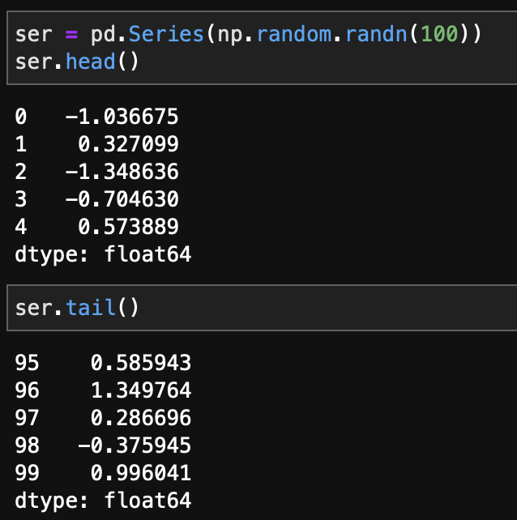
8/16
판다스 데이터 구조에 공통적으로 적용되는 필수 기능
4.2 판다스의 주요기능
4.2.1 판다스 객체 이진 연산
판다스 데이터 구조 사이에 이진 연산을 할 때 고려해야 하는 2가지 사항이 있습니다.
데이터프레임과 시리즈 객체들 사이에서 연산을 할 때 브로드캐스팅을 고려해야 합니다.
계산 시 손실 데이터의 처리 방법을 고려해야 합니다.
head(), tail(), shape 속성, columns 속성
데이터 프레임은 이진 연산을 위한 add(), sub(), mul(), div() 메소드와 이와 관련된 radd(), rsub() 등의 함수를 갖습니다.
브로드 캐스팅 연산 시에는 주로 시리즈를 입력합니다.
함수를 적용할 때는 축 키워드에서 지정해 해당 index나 열에 맞게 사용합니다.

Slide 9
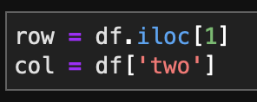
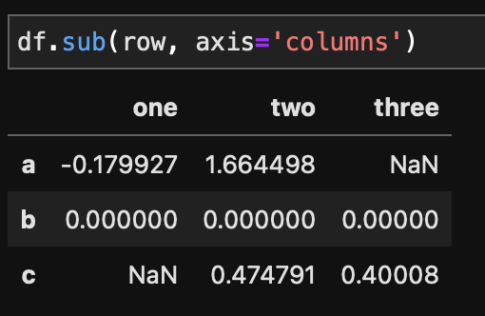
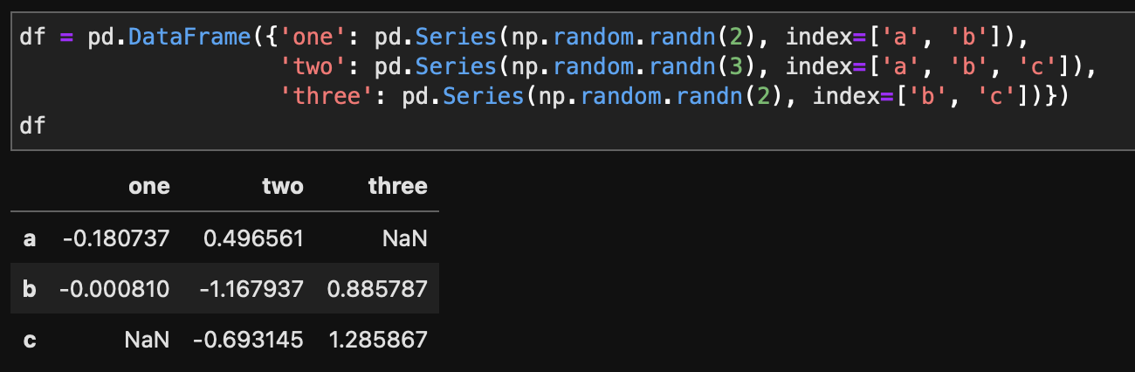
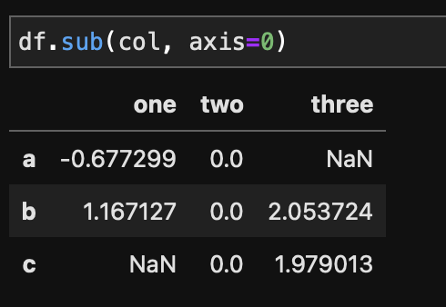
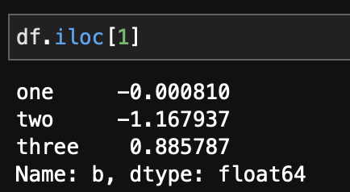
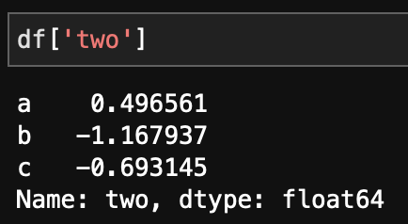
9/16
빼는 연산 sub()
더하기 add()

Slide 10
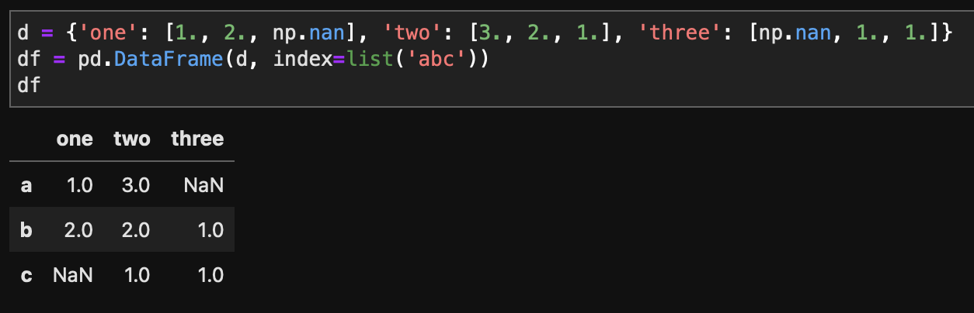
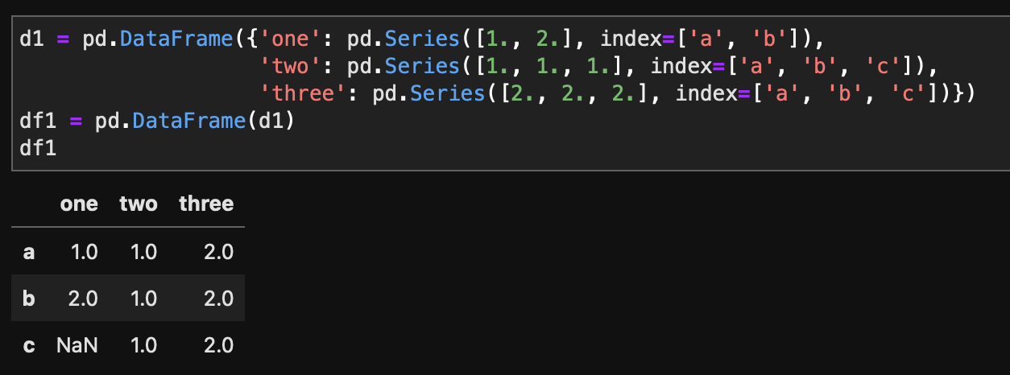
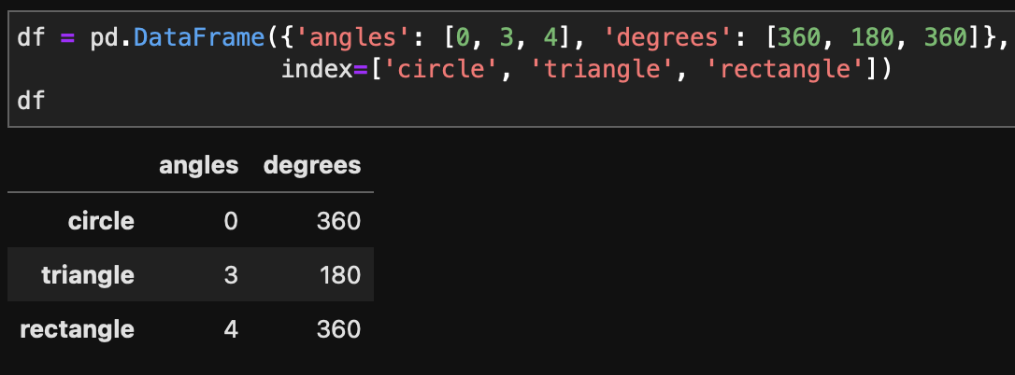
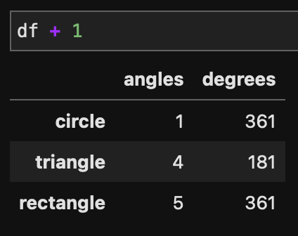
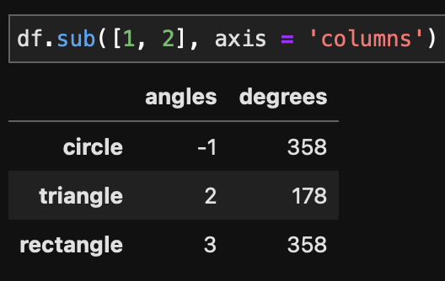
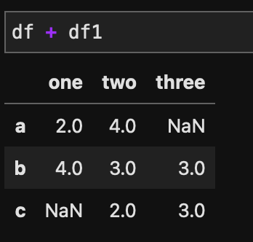
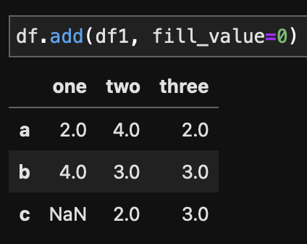
10/16
산술 연산 함수들은 매개 변수로 fill_value 옵션을 가집니다. [최대 1개의 손실 값 만을 대체 가능]
2개의 데이터프레임 객체를 더할 때 두 데이터 프레임에 손실 값이 있으면 손실 값을 0으로 바꾸어 연산 가능합니다.
또한 fillna()를 사용하여 손실 값을 다른 값으로 변경 가능합니다.
데이터 프레임 df에 스칼라인 1을 더하기
sub() 메소드에서 축을 지정하여 리스트를 빼는 연산

Slide 11
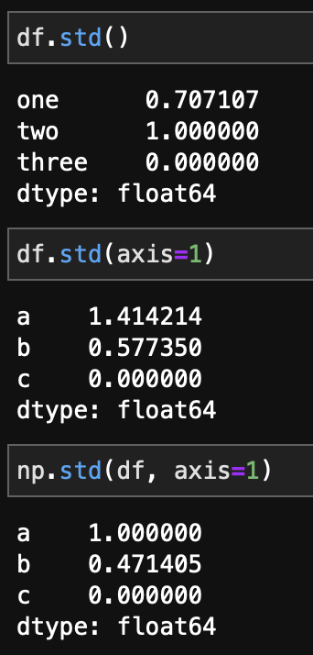
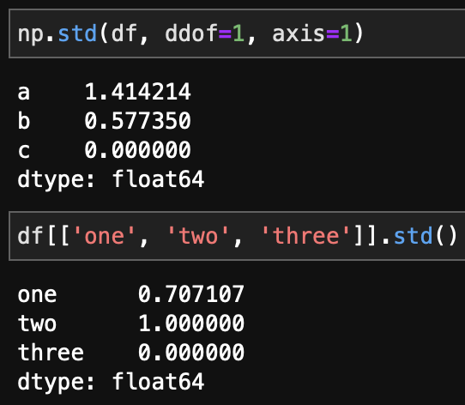

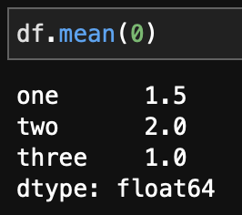
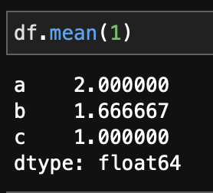
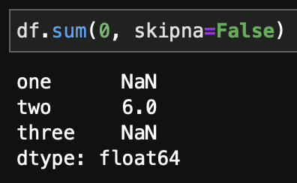
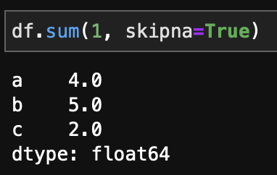
11/16
4.2.2 요약과 통계 연산
시리즈와 데이터프레임에는 요약과 통계연산을 위한 많은 메소드가 있습니다.
이 메소드들은 ndarray, {sum, std 등}에서 axis 인수를 가지는데,
이 인수는 이름이나 정수 형태로 입력합니다.
통계 처리를 위한 연산을 할 때는 다음과 같은 손실 데이터 처리 방법을 고려!
데이터를 더할 때 손실 값(NA)들은 0으로 취급합니다.
데이터가 모두 NA이면 그 결과는 0입니다.
cumsum()과 cumprod()는 기본으로 손실 값들을 무시하지만 결과 배열에는 유지합니다.
브로드캐스팅과 산술연산을 함께 처리할 수 있으면 ‘평균이 0, 표준편차가 1인 정규분포’와 같은 다양한 통계 절차를 입력할 수 있습니다.
데이터프레임에서 인수 ddof의 기본값은 1이고, 넘파이에서 인수 ddof의 기본값은 0입니다.
(자유도 설명은 생략)
Skipna 옵션은 손실 데이터를 배제할지 결정하며 기본값은 True입니다.

Slide 12
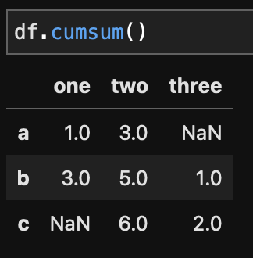
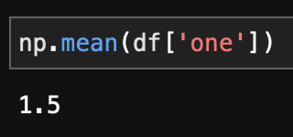
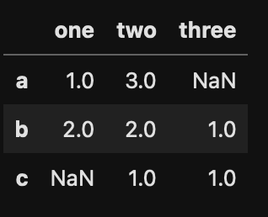
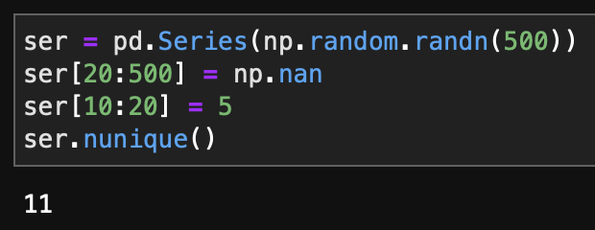
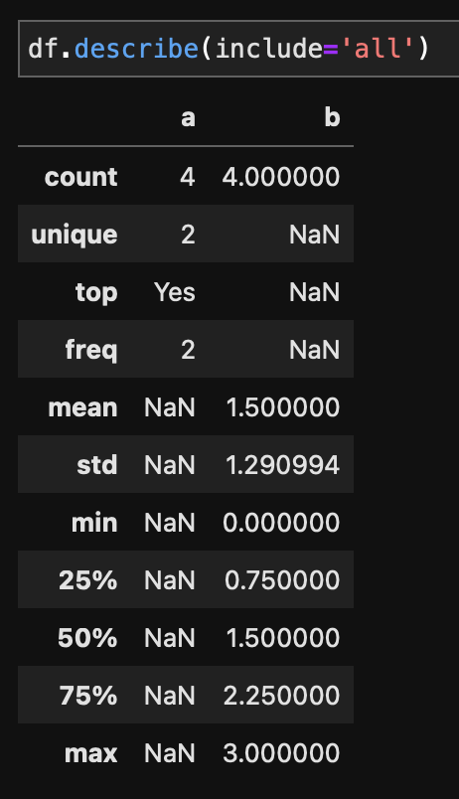
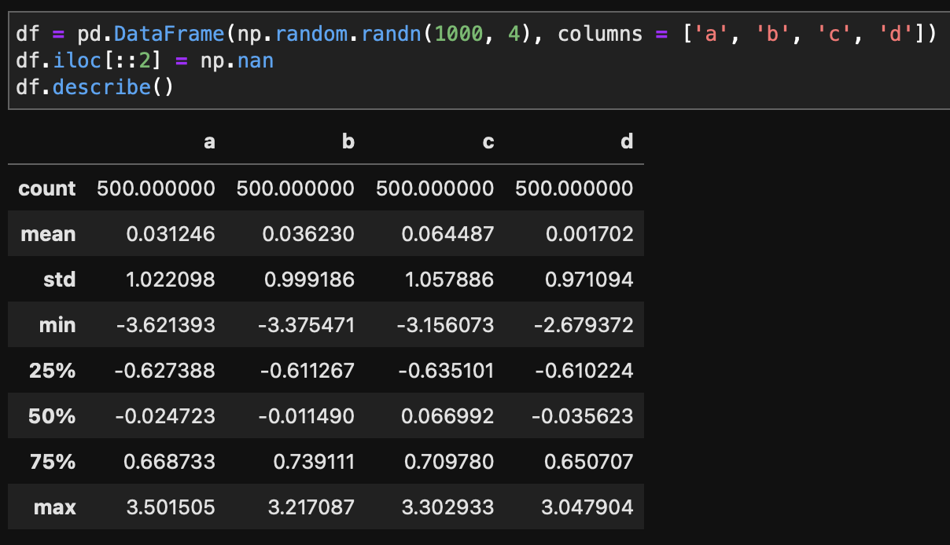
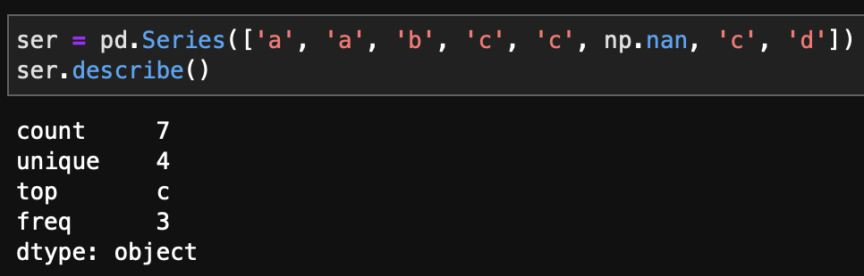
12/16
누적합을 계산하는 cumsum() 메소드
mean(), std(), sum()과 같은 넘파이 함수들은 시리즈 입력 값에 있는 손실 값을 기본으로 제외합니다.
df
series.nunique()는 시리즈에서 손실 값을 제외한 유일한 요소의 개수를 반환합니다.
describe() 메소드는 데이터프레임의 행이나 시리즈에서 다양한
요약 통계를 계산할 수 있습니다.
그중, 데이터프레임의 행에 다양한 요약통계를 계산한 것! [아래]
수치가 아닌 객체에 describe() 메소드를 적용하면 다음 예와 같이 유일 값의 수와 가장 빈번히 발생하는 값들의 간단한 요약을 반환합니다.
describe()에 include와 exclude 인수를 적용할 수 있습니다
인수 all을 적용하면 객체와 수치 모두 포함합니다.

Slide 13
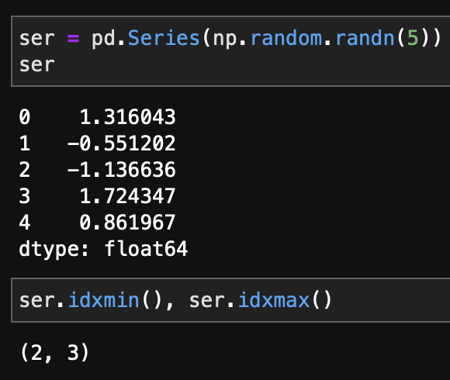
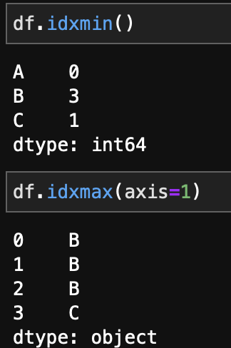
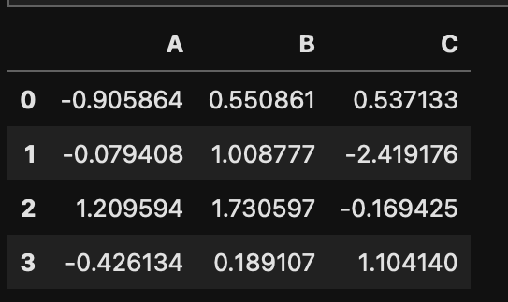
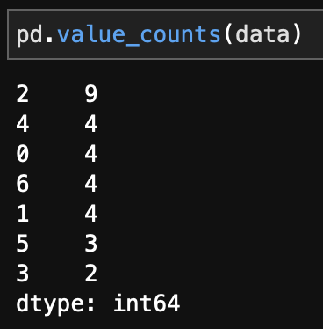
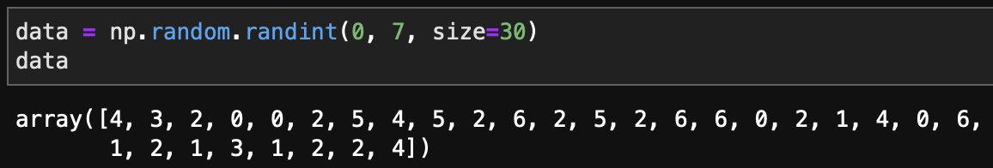
13/16
Idxmax()와 idxmin() 메소드는 시리즈와 데이터프레임의 요소가
최댓값과 최솟값을 인덱스 라벨을 계산합니다.
Idxmax()와 idxmin() 메소드에 축을 인수로 전달하여 전달하는 실행 예제입니다.
Idxmin()의 기본값이 0인 행을 기준으로 나타냅니다.
ser의 최솟값 -1.136636의 인덱스는 2이고
최댓값 1.724347의 인덱스는 3입니다.
최솟값과 최댓값에 일치하는 행이나 열이 다수라면 idxmin()과 idxmax()는 첫 번째로 일치하는 인덱스를 반환합니다.
시리즈 메소드인 value_counts()는 1차원 배열 값의 도수를 계산합니다.

Slide 14
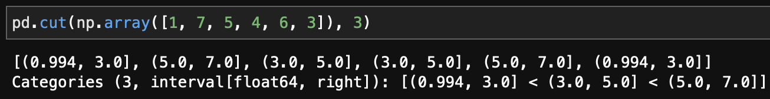
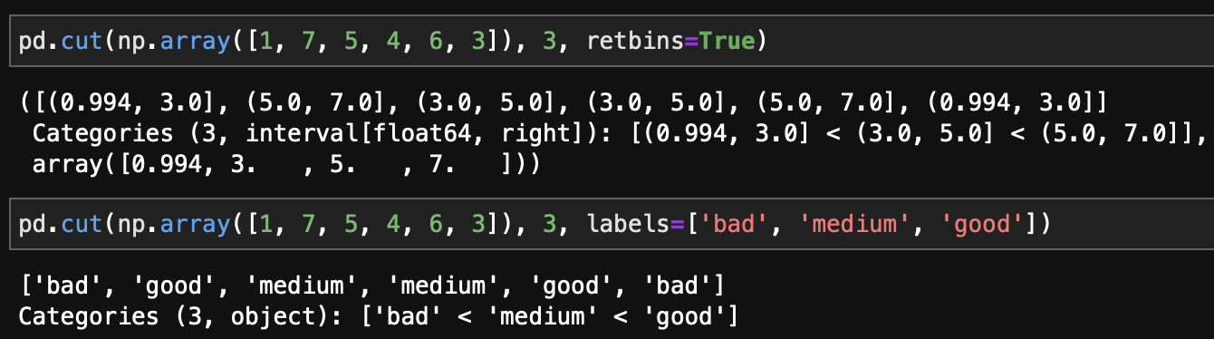
14/16
함수 cut()과 qcut()을 사용하면 연속하는 값들을 구간(bin)으로 나눌 수 있습니다.
예제1) 다음은 배열을 동등한 3개의 길이 (0.994, 3.0], (3.0, 5.0], (5.0, 7.0]으로 구분하고 배열 객체의 각 요소가 해당 구간에 속하는 것을 나타내는 예제입니다.
인수 retbins=True를 입력하면 구간 값을 반환합니다. 또한, 구간에 특정 라벨을 할당할 수도 있습니다.

Slide 15
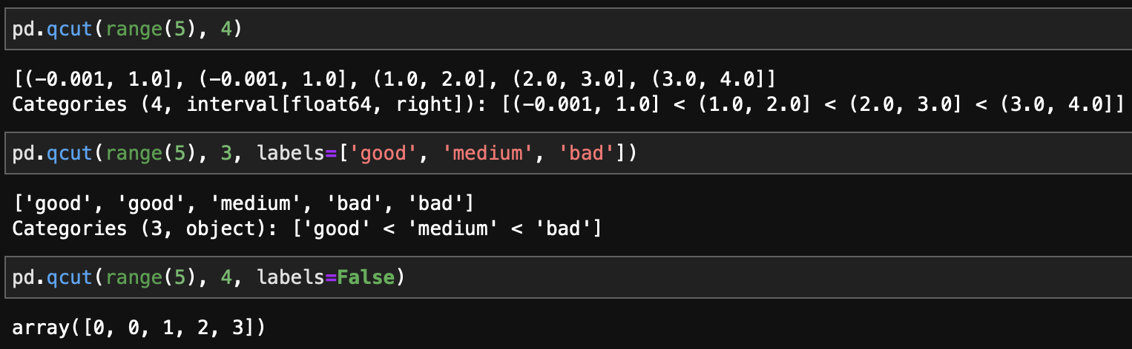


15/16
예제2) qcut()은 분위 기반의 이산 함수입니다. 이 함수는 순위나 샘플 분위에 기반하여 변수를 동등한 크기로 나눕니다. 범위 밖의 값들은 결과인 범주형 객체에서 NA가 됩니다.
종합) cut()함수와 qcut()함수의 차이를 확인해보겠습니다. cut() 함수는 구간 범위에 해당하는 길이가 동등하도록 나눕니다. qcut() 함수는 구간 범위에 해당하는 개수가 동등하도록 나눕니다.

Slide 16
16/16
감사합니다

